Slide 1
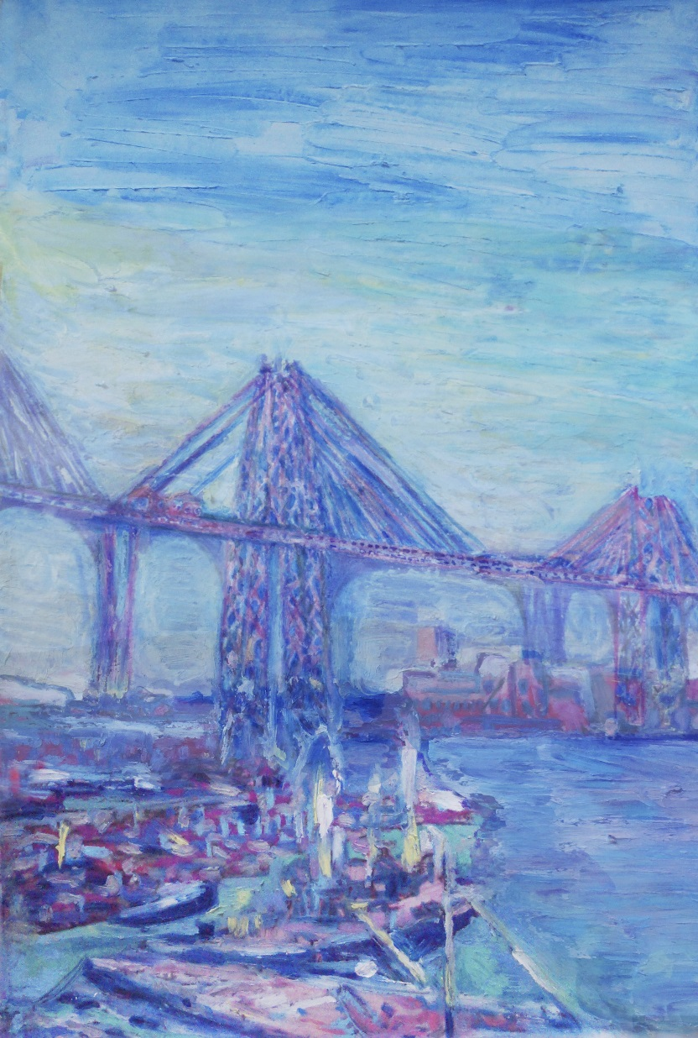
제23장 공공요금의 이론
23.1 공공요금 부과의 목적
23.2 적정 공공요금의 이론
23.3 한계비용 가격설정 방식의 문제점
23.4 램지가격
23.5 공공요금 결정의 현실적 고려사항
부록 : 램지가격의 수학적 도출

Slide 2
23.1 공공요금 부과의 목적
(1) 효율성
공공부문이 생산해서 공급하는 재화와 서비스의 경우에도 가격의 신호기능을 활용하면 한층 더 효율적인 배분을 달성 가능
가격부과를 통해 공공부문이 생산•공급하는 재화나 서비스의 한계편익이 어떠한지에 대한 정보 전달 가능
공공요금은 생산과정에서의 효율성뿐 아니라 소비하는 과정에서의 효율성을 높일 수 있음
재화나 서비스가 무료로 제공되는 경우 엄청난 낭비가 일어날 것임

Slide 3
공공요금 부과의 목적
(2) 공평성
효율성의 측면에 비할 때 공평성의 측면이나 다음에 설명할 재정수입 획득의 측면은 잘해야 부차적인 중요성밖에 갖지 못함
공공요금을 부과하는 주목적이 소득재분배에 있지는 않기 때문
공평성 측면에서 소득 격차를 줄이는 목적이라면 공공요금을 부과하는 것보다 더 효과적인 방법 많음
사용재의 성격을 갖는 재화나 서비스의 경우 이를 소비하는 사람들이 생산에 소요되는 비용부담의 일차적 책임을 져야 마땅

Slide 4
공공요금 부과의 목적
(3) 재정수입의 획득
아주 드문 경우이기는 하나, 공공요금의 부과가 재정수입의 획득 측면에서 정당화될 수 있음
그러나 너무 많은 재정수입을 올리는 것은 공공부문의 기본취지와 어긋나므로, 재정수입 획득은 부차적 목표에 불과
공공부문은 이윤을 극대화하는 데 목표를 두지 않기 때문에 자칫하면 방만한 운영을 하게 될 소지가 있음
이와 같은 비효율성을 막기 위해 적절한 수준에서 채산성을 추구하기를 요구해야 하고, 이 점에서 볼 때 공공요금의 부과가 필요성 있음

Slide 5
23.2 적정 공공요금의 이론 : 한계비용 가격설정
한계비용 가격설정(marginal cost pricing) : 가격이 한계비용과 같을 때 효율적인 자원배분이 이루어진다는 아이디어 응용
한계비용 가격설정을 위해서는 다음의 조건이 충족되어 있어야 함
생산과 소비의 과정에서 외부성이 존재하지 않아야 함
현재의 소득분배상태에 아무 문제가 없어야 함
다른 부문에서 가격과 한계비용 사이에 괴리가 존재하지 않아야 함
보몰-브래드포드(W. Baumol and D. Bradford) : 공공서비스의 가격을 설정할 때, 다른 부문에서 조세부과 등의 이유로 가격과 한계비용 사이에 괴리가 생겨 있다면, 이 공공서비스의 가격을 일부러 한계비용과 다르게 만들어야 할 필요가 있음

Slide 6
적정 공공요금의 이론 : 한계비용 가격설정
현실적으로 이 방법을 그대로 적용하는 것이 어려울 때 있음
예를 들어 정부나 공공기업이 생산하여 공급하고 있는 서비스가 도로나 문화예술공간의 경우와 같이 그 시설용량(capacity)이 정해져 있는 것에서 나오고 있을 경우
단기적으로는 기존 시설의 효율적인 이용을 보장할 수 있는 가격설정이 필요해지며, 장기적으로는 적절한 시설용량을 선택하는 문제와 결부해 가격을 고려해야 되기 때문
경우에 따라서는 한계비용에 경제적 지대를 더해 가격을 설정하는 방식으로 한계비용 가격설정의 원칙을 조정하는 것이 필요할 때도 있음

Slide 7
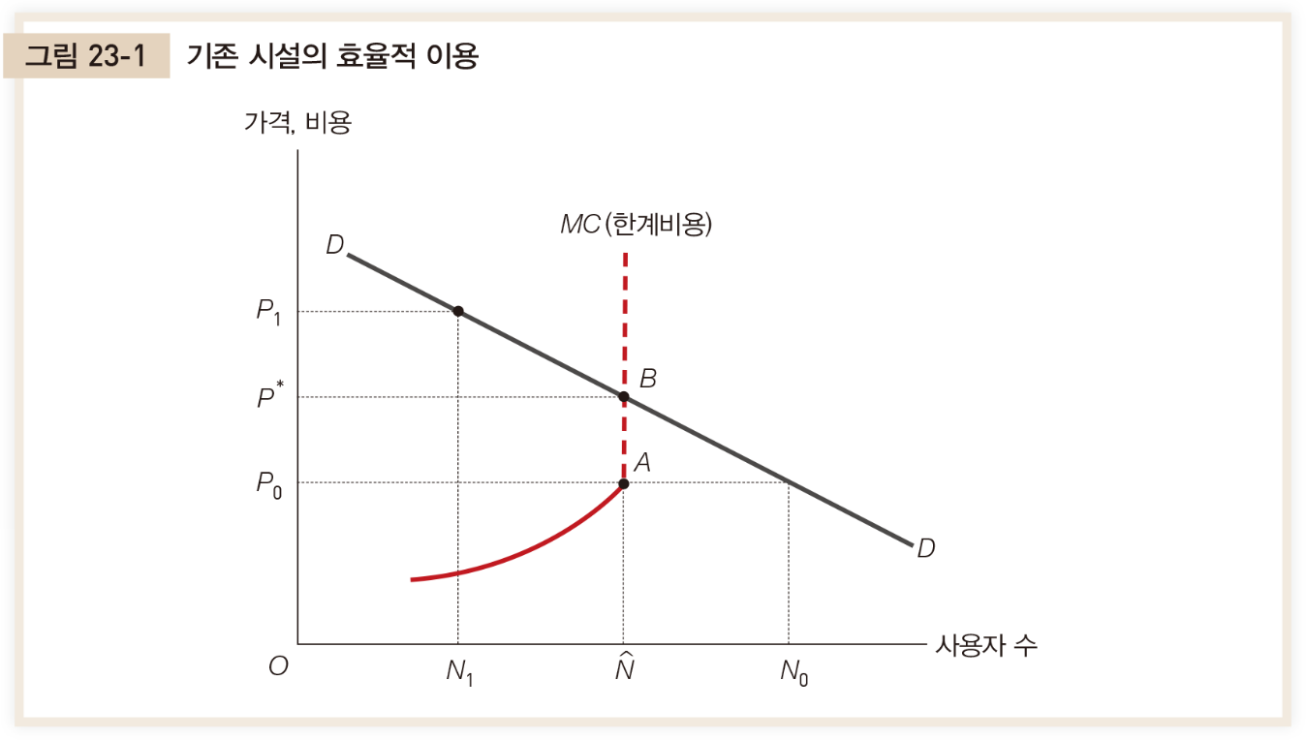

기존시설의 효율적 이용
정부가 일정한 크기의 수영장을 보유하고 있는데, 이를 가장 효율적으로 활용한다는 관점에서 공공요금을 결정해야 하는 상황
$P_{0}$의 가격 부과 ⇒ 이용자수 $\hat{N}\text{명}$ ⇒ 초과수요
$P_{1}$의 가격 부과 ⇒ 이용자수 $N_{1}$ ⇒ 유휴시설 존재
$P^{∗}$의 가격 : 효율적
한계비용 가격설정 방식과 차이
경제적 지대 : $BA$

Slide 8
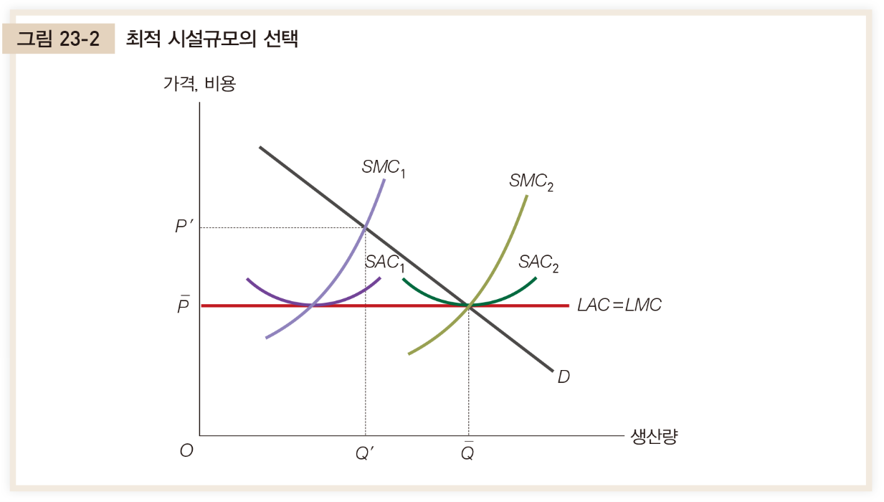

최적 시설규모의 선택
장기적인 시각에서 시설규모가 선택의 대상이 된다고 했을 때 시설규모와 가격을 결정해야 하는지의 문제
규모수익불변(CRS) 가정
${SAC}_{i}$ : 특정 시설규모 아래의 단기평균비용곡선
${SMC}_{i}$ : 특정 시설규모 아래의 단기한계비용곡선

Slide 9
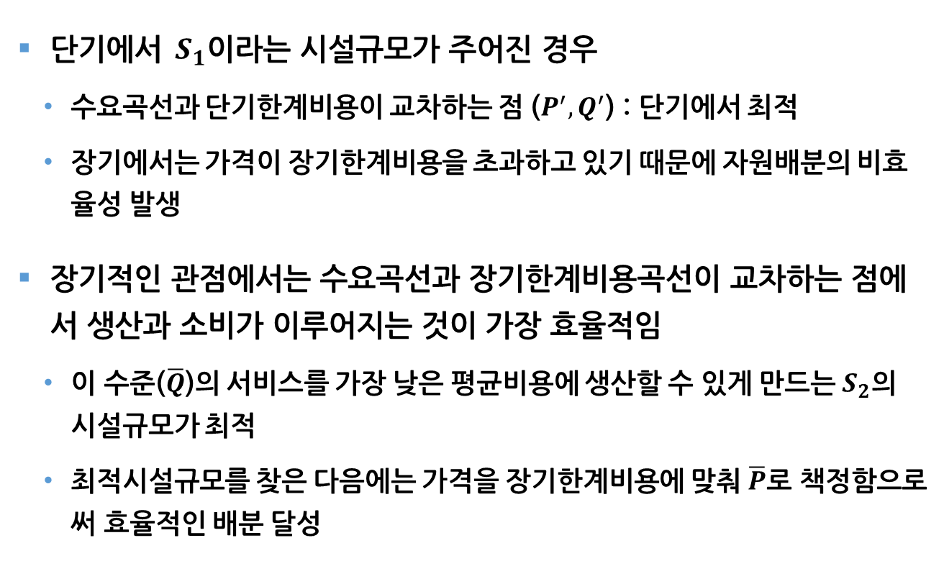
최적 시설규모의 선택
단$\text{기에서} S_{1}$이라는 시설규모가 주어진 경우
수요곡선과 단기한계비용이 교차하는 점 ($P^{′},Q^{′}$) : 단기에서 최적
장기에서는 가격이 장기한계비용을 초과하고 있기 때문에 자원배분의 비효율성 발생
장기적인 관점에서는 수요곡선과 장기한계비용곡선이 교차하는 점에서 생산과 소비가 이루어지는 것이 가장 효율적임
이 수준($\overline{Q}$)의 서비스를 가장 낮은 평균비용에 생산할 수 있게 만드는 $S_{2}\text{의}$ 시설규모가 최적
최적시설규모를 찾은 다음에는 가격을 장기한계비용에 맞춰 $\overline{P}$로 책정함으로써 효율적인 배분 달성

Slide 10
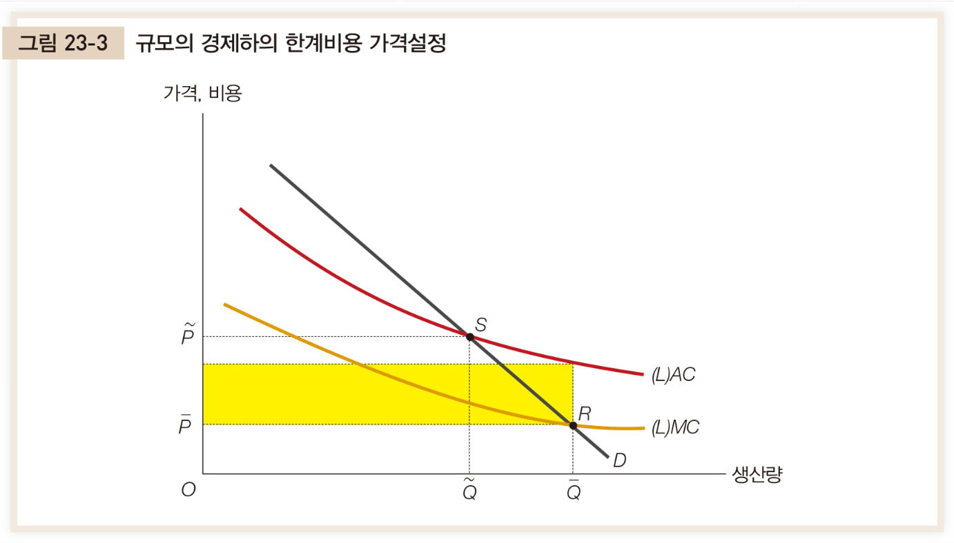

23.3 한계비용 가격설정 방식의 문제점
생산과정에서 규모의 경제(economies of scale)가 뚜렷한 경우 한계비용 가격설정 방식을 적용하면 결손이 발생하는 문제
한계비용 가격설정 ⇒ $\overline{P}$의 가격으로 $\overline{Q}$만큼 생산 ⇒ 노란 부분만큼 결손 발생

Slide 11
대처방안 : 일반재원에 의한 충당
(1) 일반재원에 의한 충당
가장 손쉬운 해결 방안 중 하나
그러나 다음과 같은 문제점
손쉽게 결손을 메울 수 있게 되면 이 사업에 관계하는 사람들이 최대한의 열의를 갖고 일하려 하지 않음
결손의 규모가 매우 크면 정부가 수행하고 있는 다른 부분에서의 사업과 가용자금을 놓고 다투는 양상이 나타날 수 있음
일반재원을 조달하는 과정(예: 조세징수)에서 사회후생의 상실이 수반된다는 문제

Slide 12
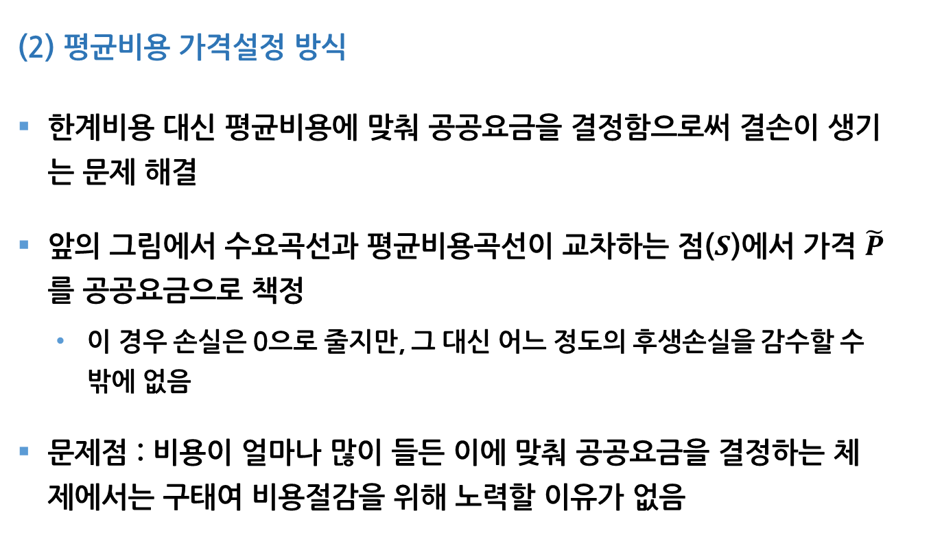
대처방안 : 평균비용 가격설정
(2) 평균비용 가격설정 방식
한계비용 대신 평균비용에 맞춰 공공요금을 결정함으로써 결손이 생기는 문제 해결
앞의 그림에서 수요곡선과 평균비용곡선이 교차하는 점($S$)에서 가격 $\tilde{P}$를 공공요금으로 책정
이 경우 손실은 0으로 줄지만, 그 대신 어느 정도의 후생손실을 감수할 수밖에 없음
문제점 : 비용이 얼마나 많이 들든 이에 맞춰 공공요금을 결정하는 체제에서는 구태여 비용절감을 위해 노력할 이유가 없음

Slide 13
대처방안 : 가격차별
(3) 가격차별의 사용
제2급 가격차별(second-degree price discrimination) 적용
낮은 사용량 구간에서는 비교적 높은 요금을 적용하다가 점차 내려가 가장 높은 사용량 구간에서는 한계비용에 일치하는 요금 부과
많은 양을 사용하는 사람은 요금이 한계비용까지 낮아진 구간에서 추가적 사용여부를 결정하므로 한계비용 가격설정 방식과 유사
많은 양의 수돗물을 사용하는 사람에 대해서는, 사용량에 대한 결정을 교란시키지 않으면서 결손도 보지 않게 만드는 장점
적은 양만을 사용하는 사람의 경우에는 한계비용보다 높은 요금의 구간에서 사용량을 결정하게 되므로 교란이 발생
또한 이들이 주로 가난한 사람들이어서 분배적인 측면에서도 문제

Slide 14
대처방안 : 이부가격제도
(4) 이부가격제도(two-part tariff)의 채택
소비자로 하여금 가입비(entry fee)를 지불하고 특정 상품을 사용할 권리를 사게 한 다음, 그것을 사는 양에 비례해 사용료(usage fee)를 지불하게 하는 방법
사용료를 한계비용에 일치시켜 자원배분의 효율성을 달성하고, 이 과정에서 생기는 결손은 가입비를 통해 해결
예 : 전화나 수도의 기본요금이 바로 가입비에 해당
공공서비스를 소비하기로 마음먹은 사람의 사용량에 관한 결정은 효율적으로 이루어짐
가입비가 너무 비싸다고 생각하여 아예 소비를 포기하는 사람의 경우에는 효율적인 의사결정을 방해하는 문제 있음

Slide 15
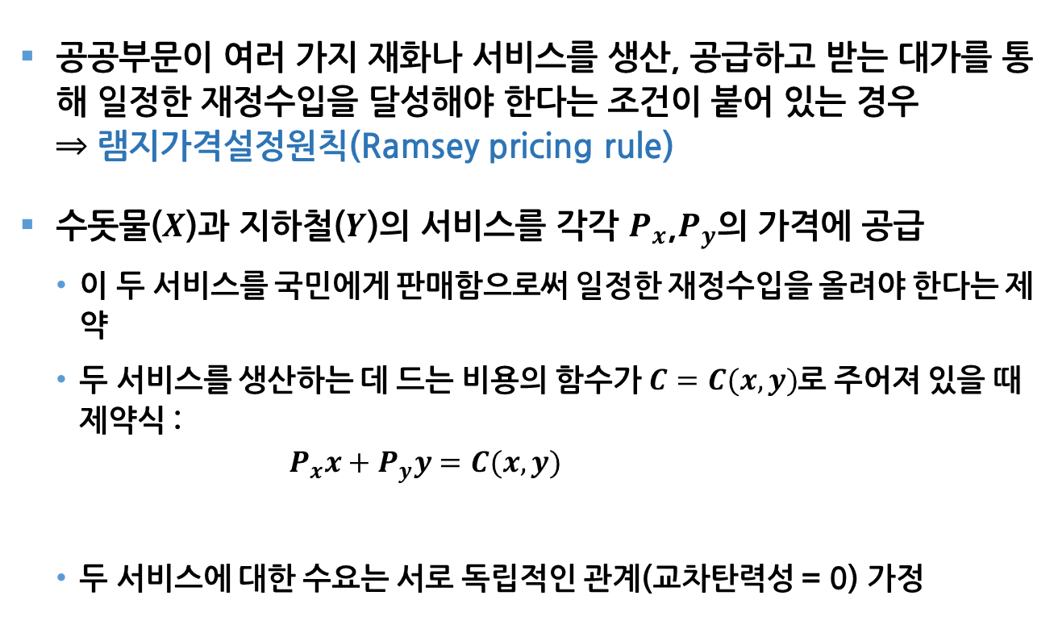
23.4 램지가격
공공부문이 여러 가지 재화나 서비스를 생산, 공급하고 받는 대가를 통해 일정한 재정수입을 달성해야 한다는 조건이 붙어 있는 경우 ⇒ 램지가격설정원칙(Ramsey pricing rule)
수돗물($X$)과 지하철($Y$)의 서비스를 각각 $P_{x}$,$P_{y}$의 가격에 공급
이 두 서비스를 국민에게 판매함으로써 일정한 재정수입을 올려야 한다는 제약
두 서비스를 생산하는 데 드는 비용의 함수가 $C=C(x,y)$로 주어져 있을 때 제약식 : $P_{x}x+P_{y}y=C(x,y)$
두 서비스에 대한 수요는 서로 독립적인 관계(교차탄력성 = 0) 가정

Slide 16
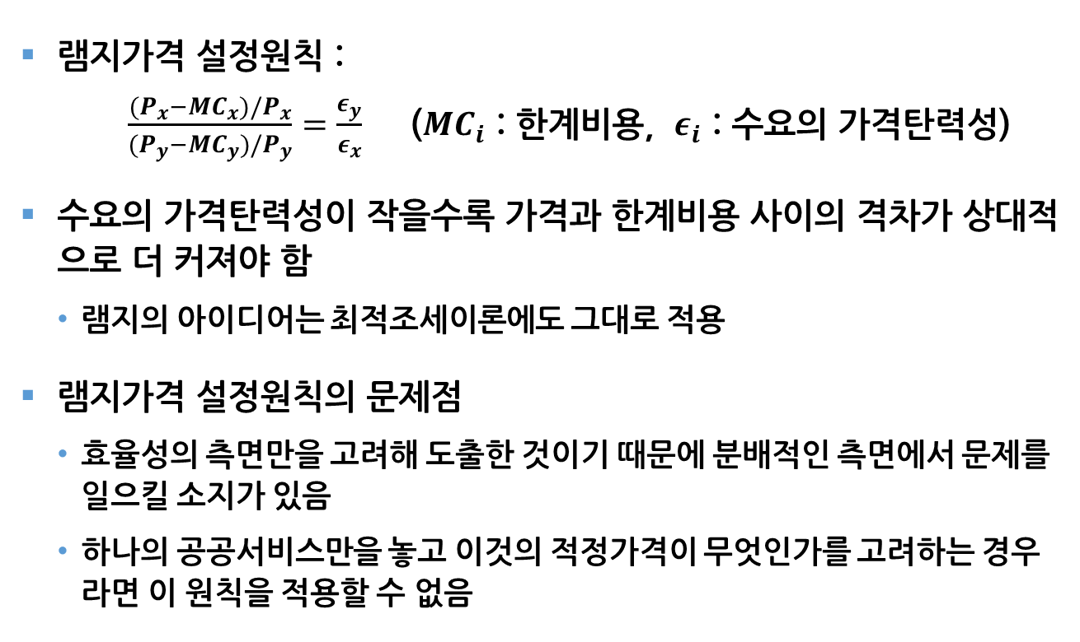
램지가격
램지가격 설정원칙 : $\frac{(P_{x}−{MC}_{x})/P_{x}}{(P_{y}−{MC}_{y})/P_{y}}=\frac{ε_{y}}{ε_{x}}$ (${MC}_{i}$ : 한계비용, $ε_{i}$ : 수요의 가격탄력성)
수요의 가격탄력성이 작을수록 가격과 한계비용 사이의 격차가 상대적으로 더 커져야 함
램지의 아이디어는 최적조세이론에도 그대로 적용
램지가격 설정원칙의 문제점
효율성의 측면만을 고려해 도출한 것이기 때문에 분배적인 측면에서 문제를 일으킬 소지가 있음
하나의 공공서비스만을 놓고 이것의 적정가격이 무엇인가를 고려하는 경우라면 이 원칙을 적용할 수 없음

Slide 17
23.5 공공요금 결정의 현실적 고려사항
적정한 공공요금을 산출하기 위한 첫 단계 작업은 고려 대상이 되는 재화나 서비스에 대한 수요와 비용을 파악하는 일
다음 단계에서는 어떤 원칙에 의해 공공요금을 결정할 것이라는 데 대한 결정을 내려야 함
효율성, 공평성, 재정수입 획득 사이에서 어떤 상대적 비중을 두어야 하는가는 어려운 문제
효율성의 관점에서 보았을 때 적정한 공공요금이 공평성의 측면에서 문제를 내포하는 경우, 또는 그 반대의 경우도 생길 수 있음
공공요금의 목적이 소득의 재분배에 있는 것은 아니나, 가능한 빈곤층의 부담을 가볍게 해준다는 원칙하에서 공공요금을 부과해야 함
공공요금을 통해 많은 재정수입을 올린다는 것이 적절하지 않지만, 정상적인 수익마저 회수하지 못할 정도라면 자원을 비효율적으로 배분하는 결과를 빚기 쉬움

Slide 18
공공요금 결정의 현실적 고려사항
공공요금 결정에서 추가적으로 고려해야 할 사항
행정적인 측면에서의 단순성 : 공공요금의 구조가 너무 복잡하면 소비자에게 혼란을 가져다 줄뿐 아니라 행정 처리에도 많은 비용이 들어감
경제의 다른 부문과의 관련성 : 공공요금이 어떻게 결정되느냐가 물가, 고용, 국제수지 등에 영향을 주기 때문에 이 점을 신중히 고려할 필요
경제여건 변화에 대한 신축성 : 경직적인 공공요금 구조로 인해 주변 여건의 변화에 적절히 대처해 나갈 수 없다면 이는 바람직한 일이 아님

Slide 19
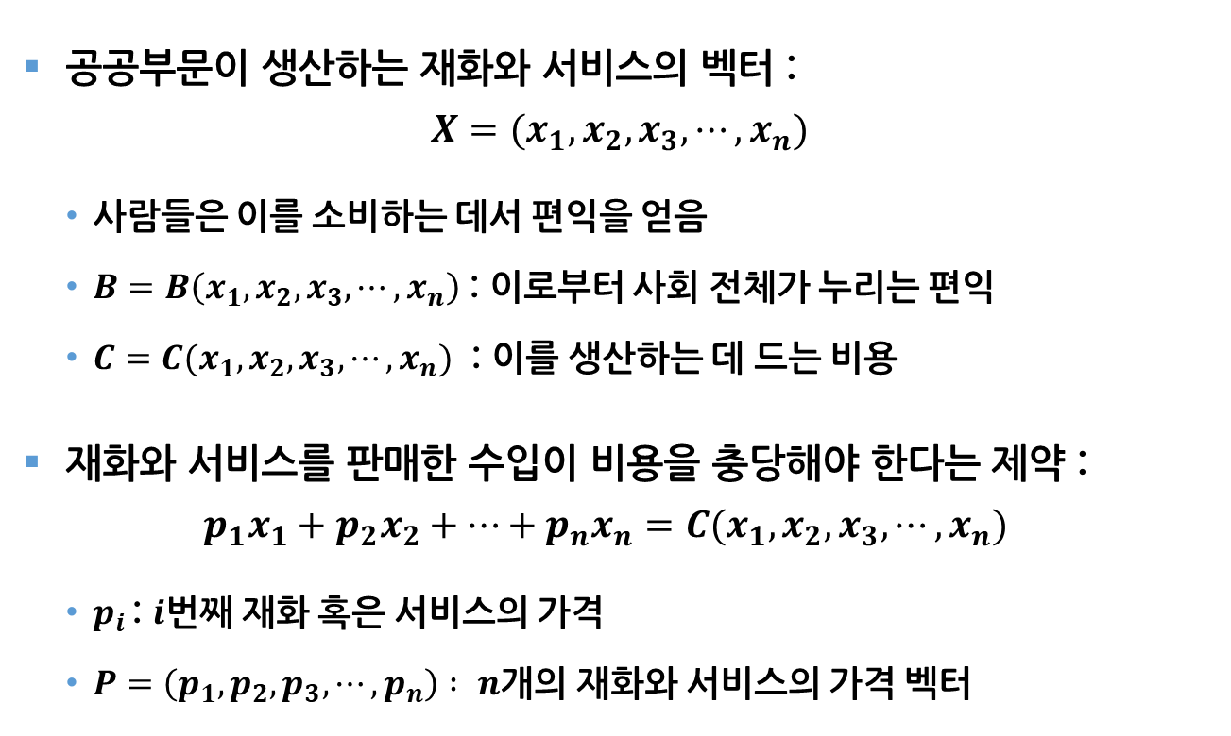
부록 : 램지가격의 수학적 도출
공공부문이 생산하는 재화와 서비스의 벡터 : $X=(x_{1}, x_{2}, x_{3}, ⋯, x_{n})$
사람들은 이를 소비하는 데서 편익을 얻음
$B=B\left(x_{1}, x_{2}, x_{3}, ⋯, x_{n}\right)$ : 이로부터 사회 전체가 누리는 편익
$C=C(x_{1}, x_{2}, x_{3}, ⋯, x_{n})$ : 이를 생산하는 데 드는 비용
재화와 서비스를 판매한 수입이 비용을 충당해야 한다는 제약 : $p_{1}x_{1}+p_{2}x_{2}+⋯+p_{n}x_{n}=C(x_{1}, x_{2}, x_{3}, ⋯, x_{n})$
$p_{i }$: $i$번째 재화 혹은 서비스의 가격
$P=\left(p_{1}, p_{2}, p_{3}, ⋯, p_{n}\right) : n$개의 재화와 서비스의 가격 벡터

Slide 20
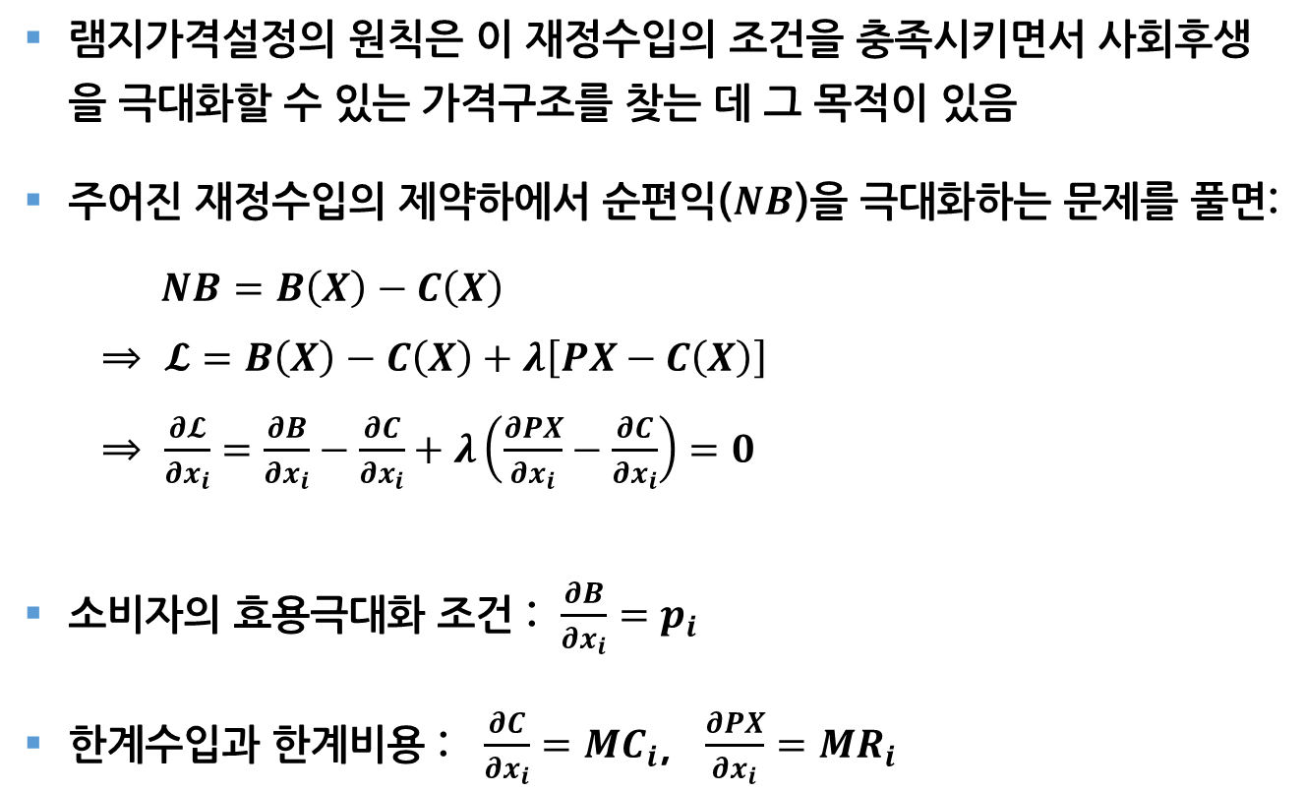
부록 : 램지가격의 수학적 도출
램지가격설정의 원칙은 이 재정수입의 조건을 충족시키면서 사회후생을 극대화할 수 있는 가격구조를 찾는 데 그 목적이 있음
주어진 재정수입의 제약하에서 순편익($NB$)을 극대화하는 문제를 풀면: $NB=B\left(X\right)−C\left(X\right)$ ⇒ $𝓛=B\left(X\right)−C\left(X\right)+λ\left[PX−C\left(X\right)\right]$ ⇒ $\frac{∂𝓛}{∂x_{i}}=\frac{∂B}{∂x_{i}}−\frac{∂C}{∂x_{i}}+λ\left(\frac{∂PX}{∂x_{i}}−\frac{∂C}{∂x_{i}}\right)=0$
소비자의 효용극대화 조건 : $\frac{∂B}{∂x_{i}}=p_{i}$
한계수입과 한계비용 : $\frac{∂C}{∂x_{i}}={MC}_{i}$, $\frac{∂PX}{∂x_{i}}={MR}_{i}$

Slide 21
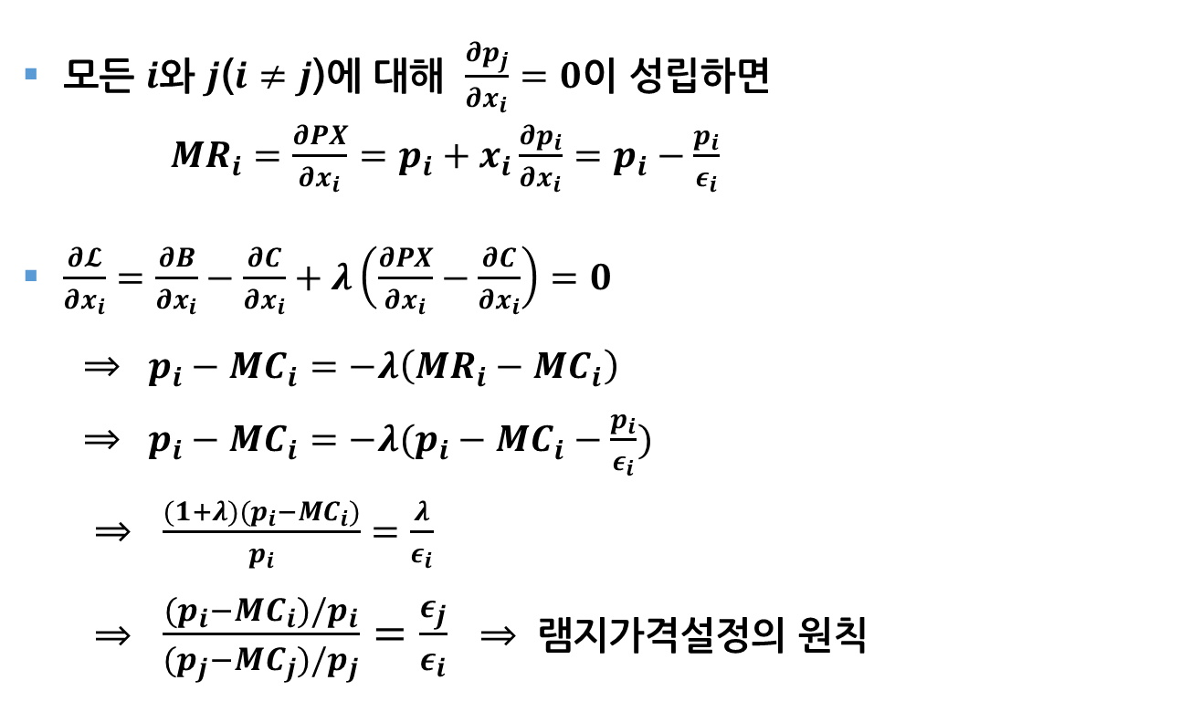
부록 : 램지가격의 수학적 도출
모든 $i$와 $j$($i≠j$)에 대해 $\frac{∂p_{j}}{∂x_{i}}=0$이 성립하면 ${MR}_{i}=\frac{∂PX}{∂x_{i}}$ $=p_{i}+x_{i}\frac{∂p_{i}}{∂x_{i}}=p_{i}−\frac{p_{i}}{ε_{i}}$
$\frac{∂𝓛}{∂x_{i}}=\frac{∂B}{∂x_{i}}−\frac{∂C}{∂x_{i}}+λ\left(\frac{∂PX}{∂x_{i}}−\frac{∂C}{∂x_{i}}\right)=0$ ⇒ $p_{i}−{MC}_{i}=−λ\left({MR}_{i}−{MC}_{i}\right)$ ⇒ $p_{i}−{MC}_{i}=−λ(p_{i}−{MC}_{i}−\frac{p_{i}}{ε_{i}})$ ⇒ $\frac{(1+λ)(p_{i}−{MC}_{i})}{p_{i}}=\frac{λ}{ε_{i}}$ ⇒ $\frac{(p_{i}−{MC}_{i})/p_{i}}{(p_{j}−{MC}_{j})/p_{j}}=\frac{ε_{j}}{ε_{i}}$ ⇒ 램지가격설정의 원칙

